Slide 1
FONDASI PEMROGRAMAN & STRUKTUR DATA
#6
Package, Javadoc

Slide 2
Package
By: Augury El Rayeb

Slide 3
Package
Package digunakan untuk mengelompokkan class - class.
Sebuah package dapat mempunyai satu atau lebih sub-package ini sehingga membentuk sebuah hirarki.
Contoh package:
java.awt.Rectangle;
Nama class
Nama package

Slide 4
Importing a Class from a Package
Kita harus melakukan import suatu class sebelum kita membuat object dari suatu class. Perhatikan pembuatan object berikut:
untuk membuat object kotak dengan type class Rectangle maka kita harus import dahulu class Rectangle dari package-nya.
Rectangle kotak = new Rectangle(5,5,20,20)
Instruksi import class Rectangle dari package java.awt
import java.awt.Rectangle;
class bentuk {
public static void main (String[] args) {
Rectangle kotak = new Rectangle(5,5,20,20);
}
}
Untuk mengetahui pada package apa suatu class bisa dilihat di:
http://java.sun.com/javase/7/docs/api/index.html
Don’t Memorize—Use Online Help
The Java library has thousands of classes and methods

Slide 5
Membuat Package dan Mendaftarkan Class ke Package
Syntax:
Contoh: package agen;
package calculator;
Untuk mendaftarkan class yg kita buat ke suatu package, tambahkan syntax di atas pada bagian paling atas program kita, contoh:
Berdasarkan contoh di atas, berarti class hai berada dalam package paket1, untuk menggunakan class hai lakukan:
package <namaPackage>
package paket1;
public class hai {
…
….
}
import paket1.hai;

Slide 6
Mendaftarkan Class ke Package
Contoh:
package agen;
public class myAgen {
private String name;
public myAgen(String name) {
this.name = name;
}
public String ambilPesan() {
return "Salam kepada Anda !. dari " + name;
}
}
Field / Data member
constructor
method
import agen.myAgen;
public class salam {
public static void main(String[] args) {
myAgen Helo = new myAgen("Rayputra");
String s = Helo.ambilPesan();
System.out.println(s);
}
}
Membuat object Helo dari class myAgen
Menjalankan method ambilPesan()

Slide 7
Javadoc
By: Augury El Rayeb

Slide 8
Javadoc
Spesifikasi class mendeskripsikan apa yang dapat dilakukan terhadap suatu object.
Implementasi internal object dapat diketahui dari spesifikasi yang dibuat.

Slide 9
Javadoc
Program javadoc digunakan untuk membuat dokumentasi class secara otomatis.
Output dari javadoc merupakan sekumpulan file HTML yang dapat dilihat atau dicetak melalui browser.

Slide 10
Javadoc
Untuk membuat javadoc secara command line:
  Jalankan progam Javadoc.exe disertai dengan nama file (.java).
    Contoh:
    Javadoc.exe helloworld.java
      Lokasi Javadoc biasanya berada di dalam folder bin pada installasi java jdk.
  Atau melalui aplikasi yang disediakan oleh IDE (Integrated Development Environment atau editor program)

Slide 11
Javadoc
Output dari program javadoc berasal dari comment pada program, kecuali untuk method yang diambil dari header method tersebut.
Comment /** digunakan Untuk membuat spesfikasi terkait implementasi dari class.
    contoh penulisan comment:
        /**
        * ….
        * ….
        *
        */

Slide 12
Javadoc
Tags yang digunakan dalam comment;
  @author, untuk memberitahukan nama penulis,
  @param, untuk memberitahukan parameter-parameter yang digunakan pada method.
  @return, untuk memberitahukan nilai yang dikembalikan oleh method.
  @throws, kegunaannya hampir sama dengan @param

Slide 13
Javadoc
Contoh Javadoc
/**
* class untuk simulasi sel memori integer
* @author Augury El Rayeb
public class IntCell {
/**
* Get the stored value.
* @return the stored value.
*/
public int read( ) {
return storedValue;
}
/**
* Store a value.
* @param x the number to store.
*/
public void write( int x ) {
storedValue = x;
}
private int storedValue;
}

Slide 14
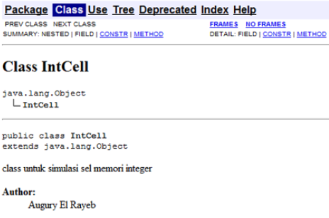
Javadoc
Contoh Javadoc
/**
* class untuk simulasi sel memori integer
* @author Augury El Rayeb
*/
public class IntCell {
/**
* Get the stored value.
* @return the stored value.
*/
public int read( ) {
return storedValue;
}
/**
* Store a value.
* @param x the number to store.
*/
public void write( int x ) {
storedValue = x;
}
private int storedValue;
}

Slide 15
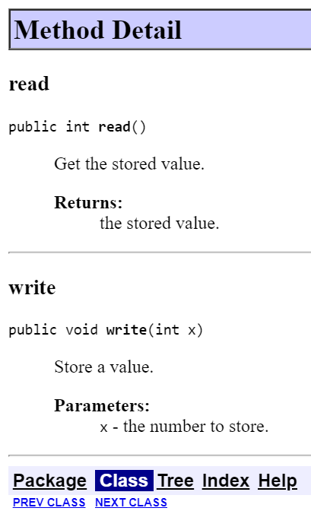
Javadoc
Contoh Javadoc
/**
* class untuk simulasi sel memori integer
* @author Augury El Rayeb
*/
public class IntCell {
/**
* Get the stored value.
* @return the stored value.
*/
public int read( ) {
return storedValue;
}
/**
* Store a value.
* @param x the number to store.
*/
public void write( int x ) {
storedValue = x;
}
private int storedValue;
}

Slide 16
See You Next Session
Thanks

